Slide 1
UNA MIRADA PROYECTO REDD+ EN LA ZUM DE LA RBM CONAP-ACOFOP-RA
09 DE AGOSTO 2011

Slide 2
El proyecto de carbono forestal en las Concesiones.
Definición.
Reducción de emisiones de CO2 a través de la deforestación evitada, ya que el modelo de concesiones ha permitido evitarlas al:
Evitar la deforestación
Frenar avance de la frontera agrícola
Reducir los incendios

Slide 3
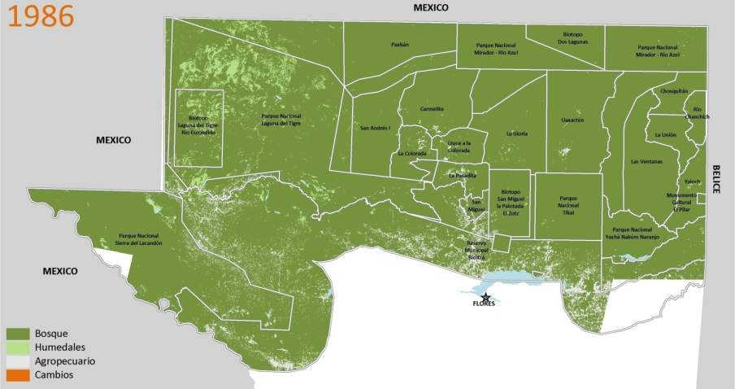
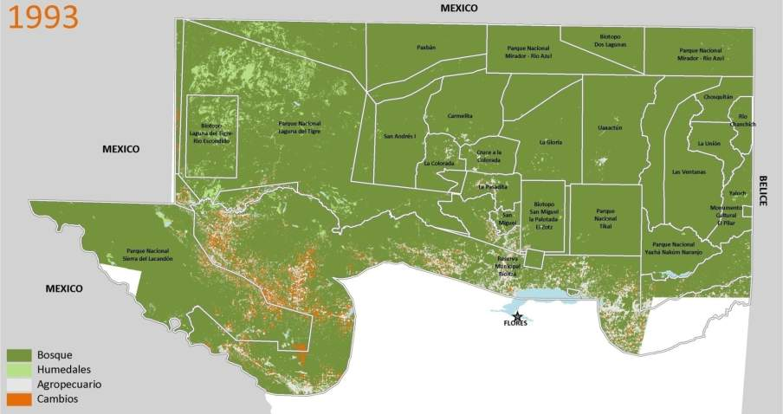
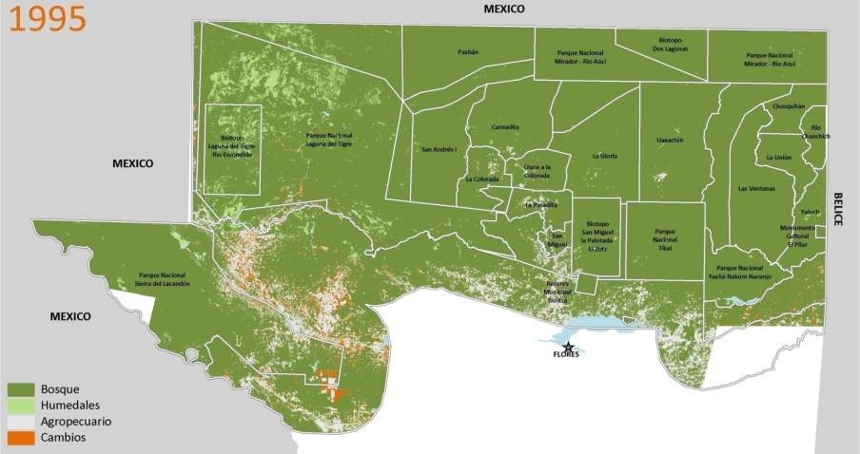
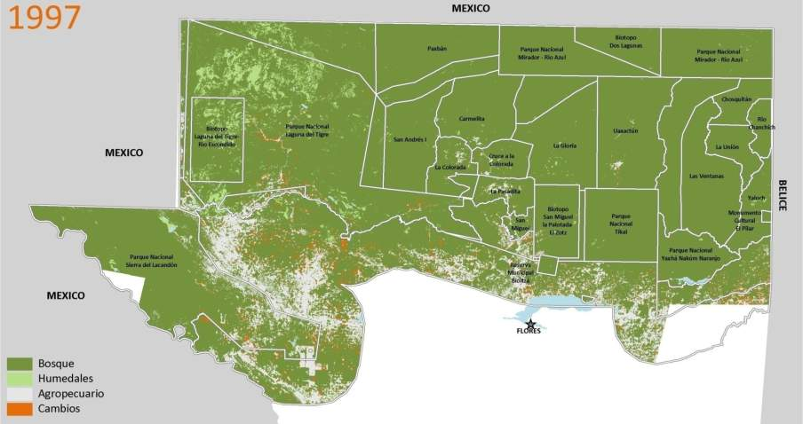
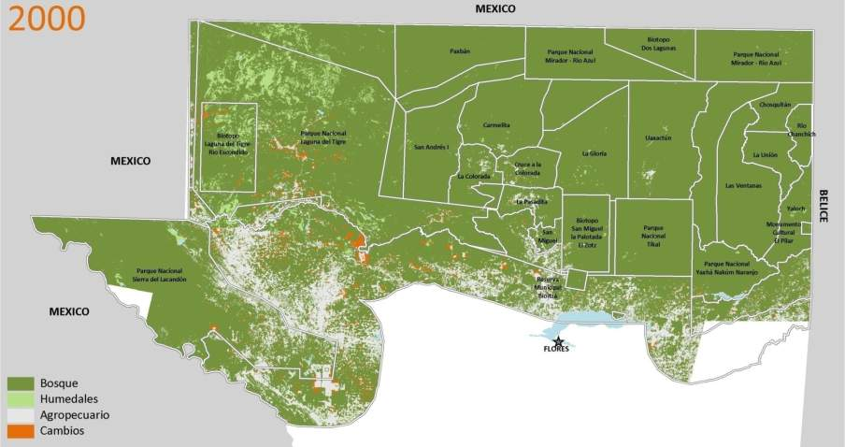
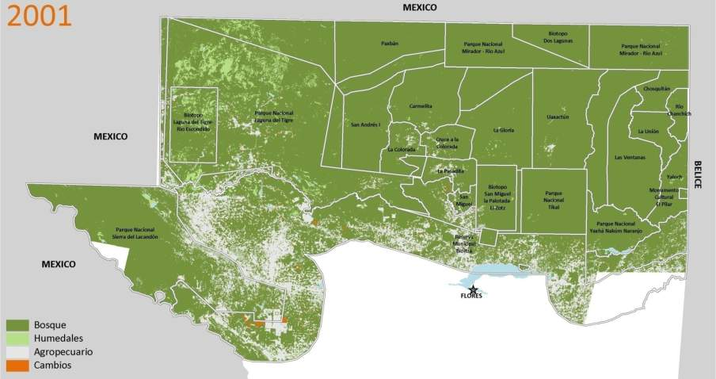
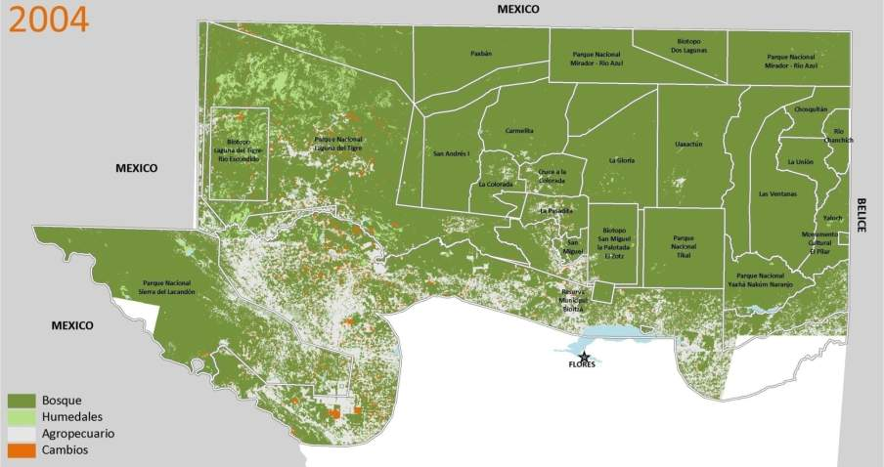
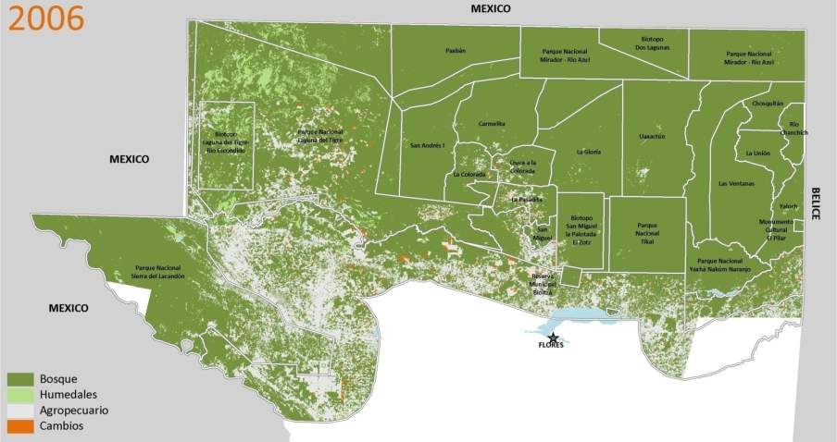
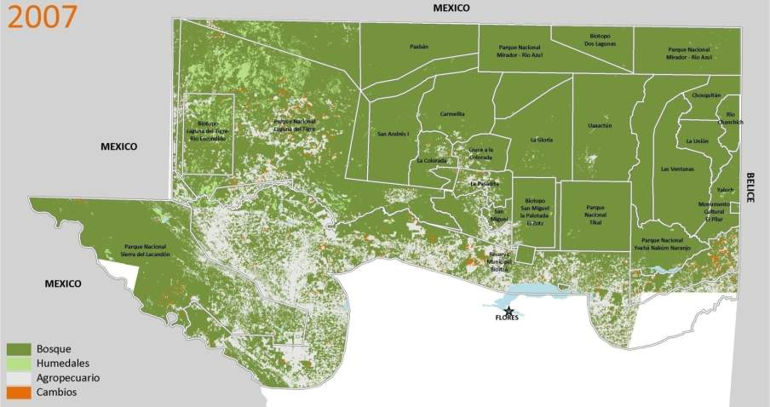
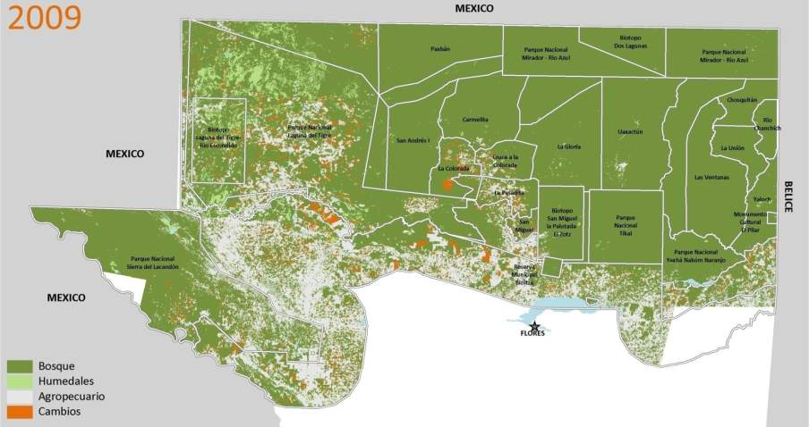
Resultados del manejo comunitario
Deforestación 1986 – 2009 en la RBM
Concesiones

Slide 4
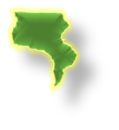
Area del Proyecto

Slide 5
AVANCES
Aspectos Técnicos
Proyecto con Concesiones Forestales
PDD (project desing document)
Se ha iniciado con el diseño del PDD para VCS Y CCBA
Contratación de gerente nacional
LINEA DE BASE
Se presentó modelo de línea de base, el mismo está prácticamente finalizado, se están haciendo ajustes finales para ciertas áreas (Tikal, Sierra del Lacandón, Lachuá)
Esta es la primer línea de base en Latinoamérica elaborada con una metodología VCS, y una de las primeras en el mundo.

Slide 6
Avances politicos
Construcción de Mecanismo para Administración de Recursos (vehículo)
Proyecto Concesiones
Se trabaja en el diseño del mecanismo financiero (SPV) Special purpose vehicle
Abogados internacionales tienen primer draft del análisis del marco legal
Se ha involucrado a los abogados de CONAP para que haya apropiación de la propuesta que nazca de este análisis
Se ha preparando un taller de inducción para grupo de abogados y técnicos del Estado

Slide 7
Avances politicos
Diálogo y Consenso
Grupos locales, gobierno, ONG’s
Derechos sobre reducciones, prioridad de inversiones, etc.
Se ha trabajado en la identificación de los factores de la deforestación y sus causas subyacentes.

Slide 8
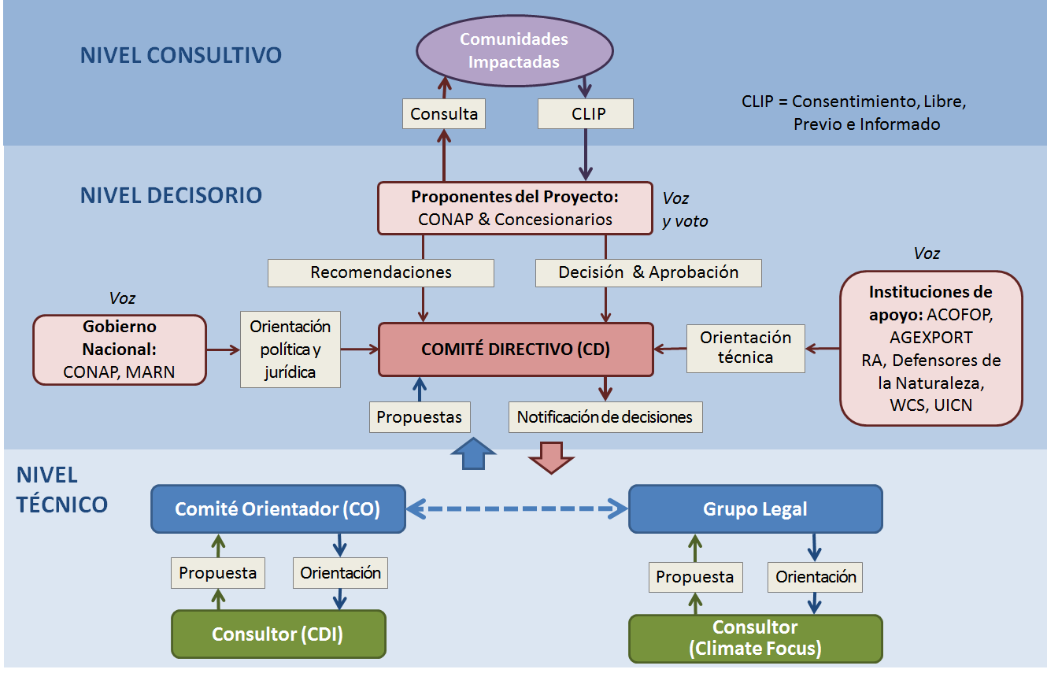

Slide 9
Avances LINEA BASE
Región de referencia y estratificación
Incendios
Centro poblados crecimiento
Ríos navegables
Datos para verificar calidad de mapas de uso del suelo
Vías
Costos de transporte
Pozos petroleros
Censo agropecuario
Datos de stock de carbono
Mercados
Uso del suelo

Slide 10
Datos para verificar calidad de mapas de uso
Adquisición de datos de IRS 1C-1D, ALOS PRISM por un costo de US$13K
Georeferenciación de 800 fotografías aéreas tomadas usando sobrevuelos de monitoreo
Adquisición de otros datos de sensores remotos para apoyar la interpretación y clasificación

Slide 11
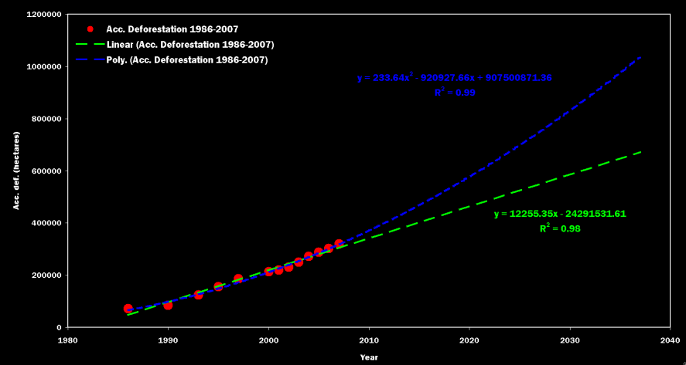
Proyección de deforestación

Slide 12
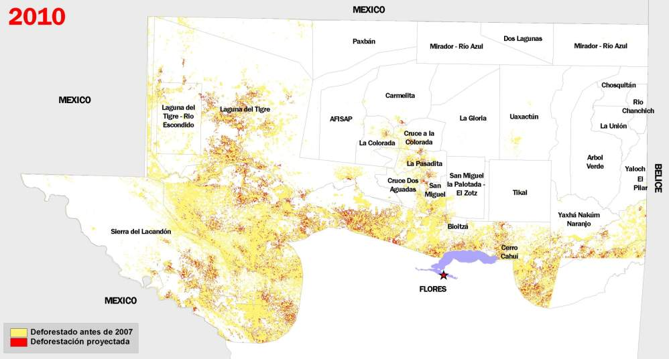
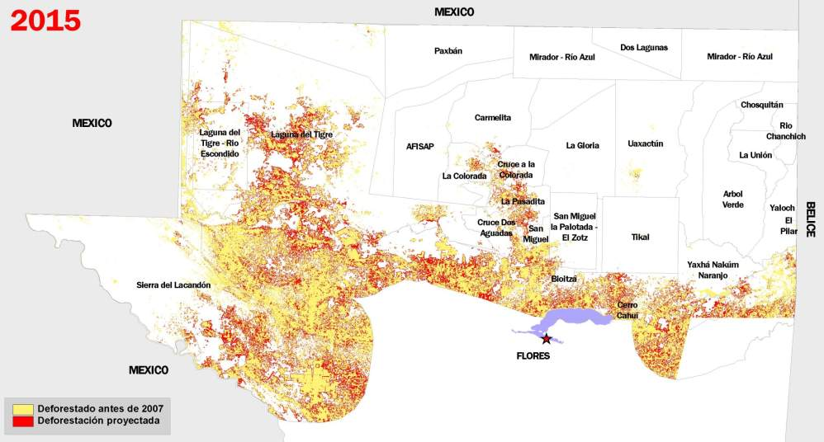
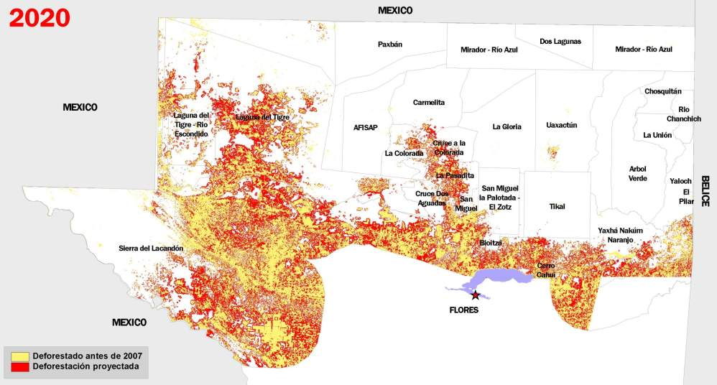
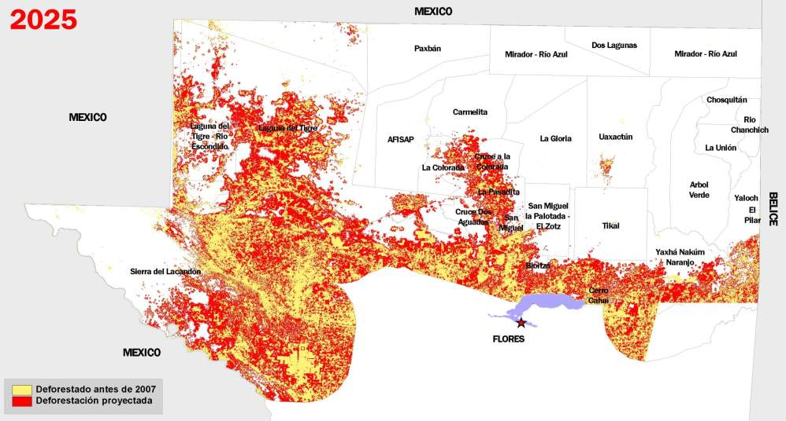
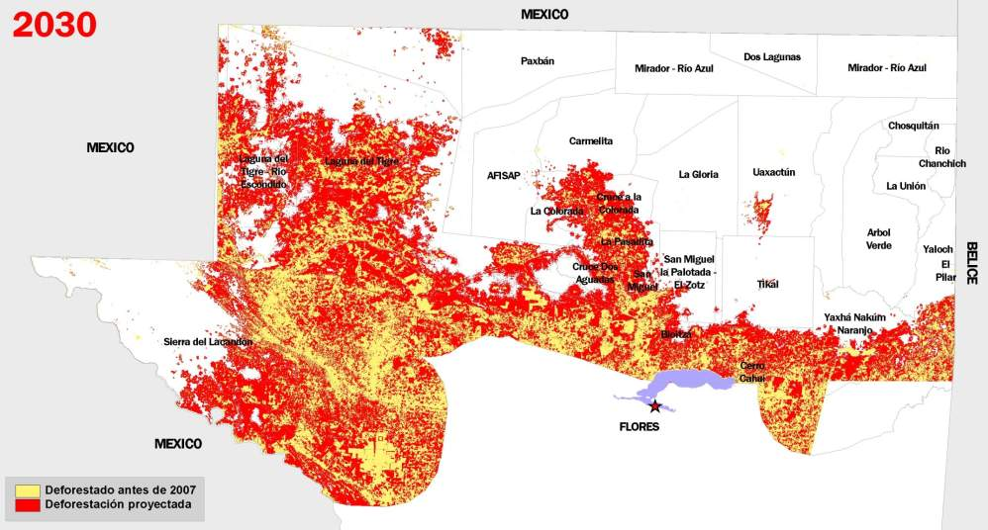
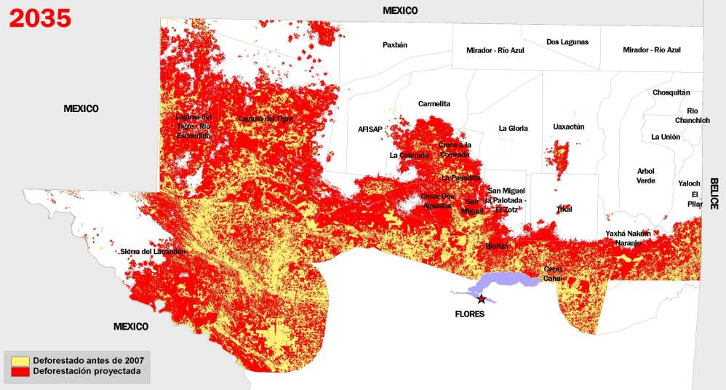
Proyección de deforestación

Slide 13
Seguimiento
Detalles finales pendientes (metadatos, ajustes a mapa 2010, informe)
Ya disponible para empezar el diseño del modelo
Seguimiento y participación activa en el proceso de modelamiento

Slide 14
Deforestación en las tierras bajas del Norte de Guatemala
Cobertura Forestal 2000

Slide 15
Deforestación en las tierras bajas del Norte de Guatemala
Cobertura Forestal 2006

Slide 16
Deforestación en las tierras bajas del Norte de Guatemala
Cobertura Forestal 2010

Slide 17
Modelo preliminar de deforestación
Año:2010

Slide 18
Modelo preliminar de deforestación
Año:2011

Slide 19
Modelo preliminar de deforestación
Año:2012

Slide 20
Modelo preliminar de deforestación
Año:2013

Slide 21
Modelo preliminar de deforestación
Año:2014

Slide 22
Modelo preliminar de deforestación
Año:2015

Slide 23
Modelo preliminar de deforestación
Año:2016

Slide 24
Modelo preliminar de deforestación
Año:2017

Slide 25
Modelo preliminar de deforestación
Año:2018

Slide 26
Modelo preliminar de deforestación
Año:2019

Slide 27
Modelo preliminar de deforestación
Año:2020

Slide 28
Modelo preliminar de deforestación
Año:2021

Slide 29
Modelo preliminar de deforestación
Año:2022

Slide 30
Modelo preliminar de deforestación
Año:2023

Slide 31
Modelo preliminar de deforestación
Año:2024

Slide 32
Modelo preliminar de deforestación
Año:2025

Slide 33
Modelo preliminar de deforestación
Año:2026

Slide 34
Modelo preliminar de deforestación
Año:2027

Slide 35
Modelo preliminar de deforestación
Año:2028

Slide 36
Modelo preliminar de deforestación
Año:2029

Slide 37
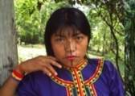
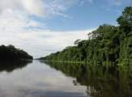
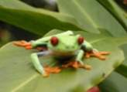
CRONOGRAMA Julio 2011 – Setiembre 2012
CARBON
DECISIONS INTERNATIONAL

Slide 38
Plan de Trabajo
2011
2012
Jul
Ago
Set
Oct
Nov
Dec
Ene
Feb
Mar
Abr
May
Jun
Jul
Ago
Set
Estudio Línea Base
PDD-CCB en español
en inglés
PDD-VCS en español
en inglés
Validación
Jul
Ago
Set
Oct
Nov
Dec
Ene
Feb
Mar
Abr
May
Jun
Jul
Ago
Set
2011
2012
Notes:
Carbon Decisions International is a limited corporation providing assistance to customers who develop or invest in activities that generate carbon credits. Individuals and corporations that wish to reduce their carbon footprint can buy these credits and contribute to the development of projects that benefit the environment while contributing to the compatible development of local communities.
We offer consulting services to companies, organizations, development banks, governmental institutions, and other entities that implement or invest in projects and programs that reduce emissions of greenhouse gases and generate environmental and social goods and services that can be measured and verified. Our services include assistance to the development of environmental policies and strategies, the formulation of environmental and social standards, the design of carbon accounting methodologies and of improved carbon management systems. Having a geographical focus towards developing countries, we organize, support and participate in capacity building and training activities in partnership with a variety of organizations. We also develop databases and specialized software with a focus on land-use and forestry based activities to facilitate our customers and the public in general the design, implementation and monitoring of activities that contribute to economic development with low carbon emissions.
The founders and associated consultants are professionals with a long career in the development of methodologies and carbon projects in the forestry sector, having lead collaboration and development of these topics for several years in important Latin American and international institutions.

Slide 39
Productos
PDD-CCB en español y en inglés.
PD-VCS en español y en inglés.
Estudio de línea de base (modelo, tablas excel, informe técnico).
Presentaciones en reuniones y talleres.
Comentarios al SPV.
Respuestas a pedidos de corrección y aclaración del verificador VCS.
Notes:
Carbon Decisions International is a limited corporation providing assistance to customers who develop or invest in activities that generate carbon credits. Individuals and corporations that wish to reduce their carbon footprint can buy these credits and contribute to the development of projects that benefit the environment while contributing to the compatible development of local communities.
We offer consulting services to companies, organizations, development banks, governmental institutions, and other entities that implement or invest in projects and programs that reduce emissions of greenhouse gases and generate environmental and social goods and services that can be measured and verified. Our services include assistance to the development of environmental policies and strategies, the formulation of environmental and social standards, the design of carbon accounting methodologies and of improved carbon management systems. Having a geographical focus towards developing countries, we organize, support and participate in capacity building and training activities in partnership with a variety of organizations. We also develop databases and specialized software with a focus on land-use and forestry based activities to facilitate our customers and the public in general the design, implementation and monitoring of activities that contribute to economic development with low carbon emissions.
The founders and associated consultants are professionals with a long career in the development of methodologies and carbon projects in the forestry sector, having lead collaboration and development of these topics for several years in important Latin American and international institutions.

Slide 40
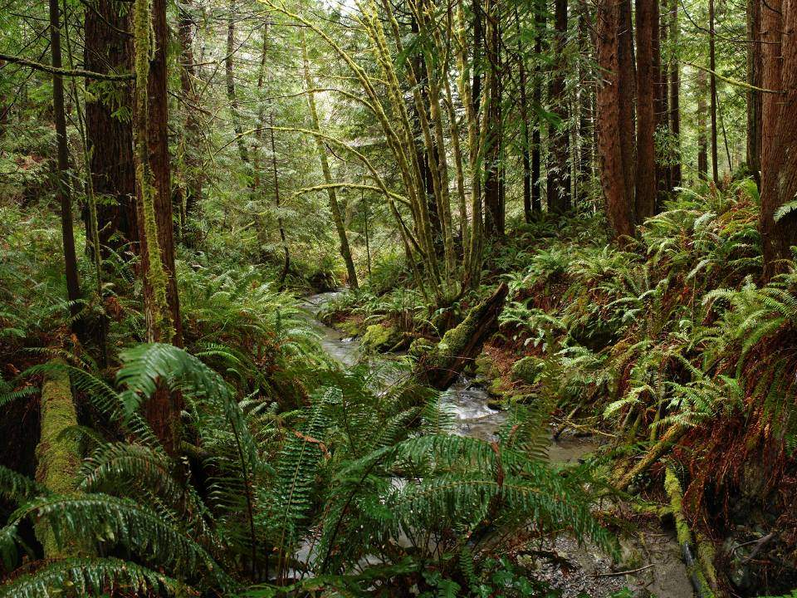
www.rainforest-alliance.org
The Rainforest Alliance works to conserve biodiversity and ensure sustainable livelihoods by transforming land-use practices, business practices and consumer behavior.

